Slide 1
מערכת שידורים לאומית

Slide 2
צמיחת הערים בימי הביניים
היסטוריה, כיתה ז'
פאולה פרייס

Slide 3


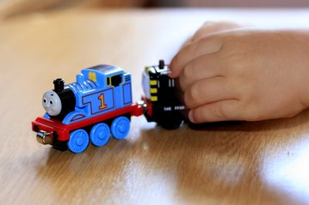
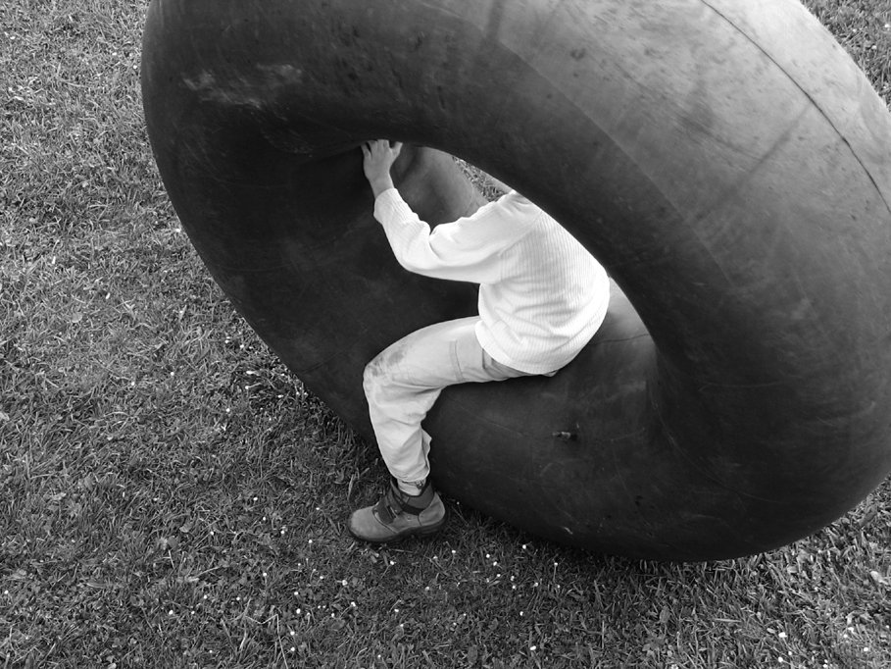

מה הקשר?
PHOTO BY VIKTOR HANACEK
By Gorodenkoff
Lorant Fulop
Carien van Hest
PHOTO BY VIKTOR HANACEK

Slide 4
מה נלמד היום
תהליך צמיחת הערים באירופה בימי הביניים
מבנה העיר
חיי היום יום בעיר
אוכלוסיית העיר
תרבות ומסחר בעיר

Slide 5

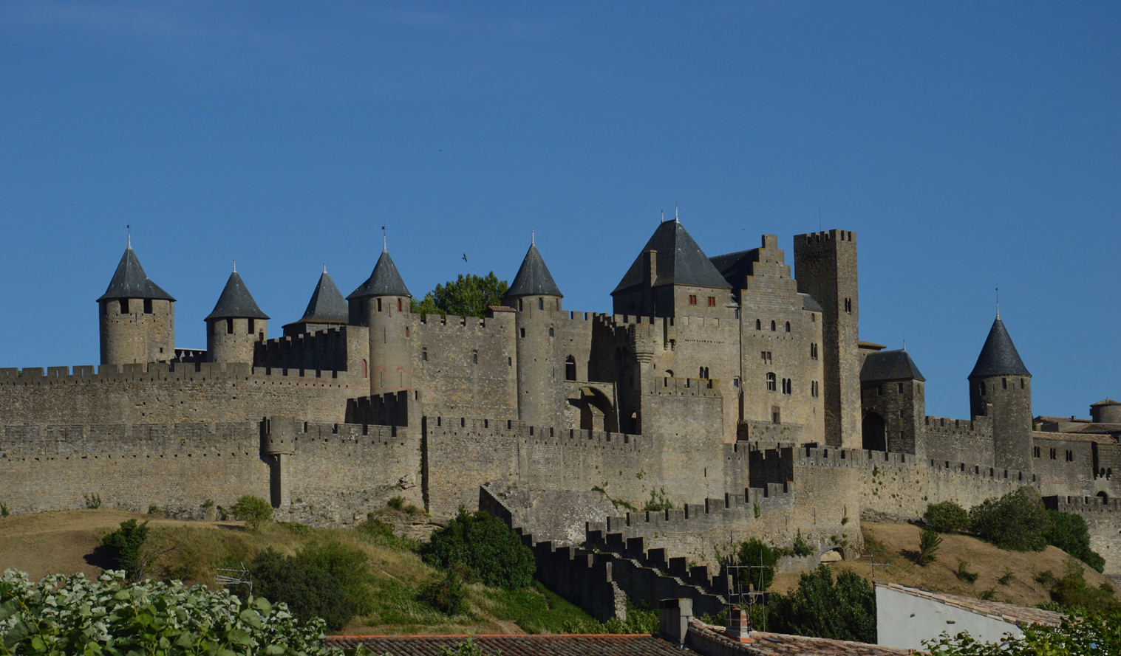
העיר בימי הביניים
העיר קרקסון בצרפת
מה רואים בתמונה? תארו בצורה מפורטת.
האם מראה העיר קרקסון דומה למראה ערים בימינו?
חפשו מידע. מתי נוסדה העיר?
צילום: דריו פרייס

Slide 6
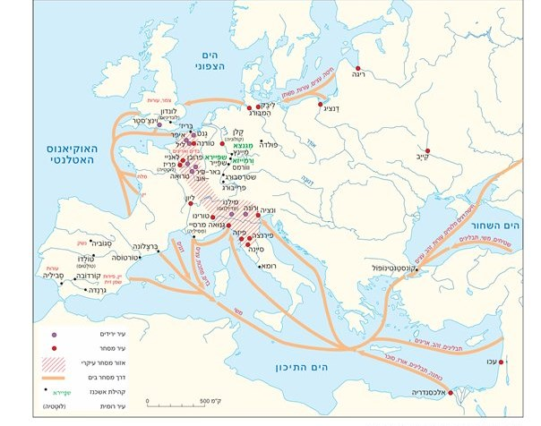
ערים באירופה במאה השלוש עשרה וכלכלתן
ניתוח מפה:
מהו האיזור המתואר במפה?
אתרו במפה ערי מסחר וערי ירידים.
מה מסמלים החיצים בים התיכון?
מה ניתן ללמוד בעזרת המפה על הקשר בין התפתחות המסחר להתפתחות הערים?
המפה ממט"ח

Slide 7
הערים בימי הביניים
איפה צמחו ערים חדשות?
ערים בימי הביניים
באתרי ערים רומיות עתיקות
בסמוך לדרכים ראשיות
בסמוך לנהרות ומקורות מים
בקרבת מבצרים

Slide 8
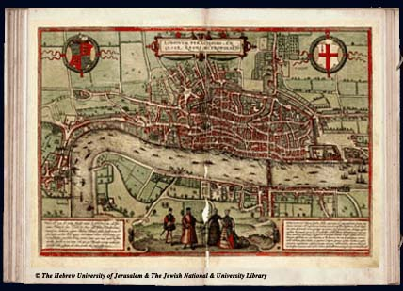
מפת לונדון, מתוך: Civitates Orbis Terrarum, 1572
ניתוח מפה:
1. באיזו גדה של הנהר נוסדה לונדון?
2. שימו לב, זו מפה עתיקה ולכן שונה מהמפות שאנו רגילים לראות. מה מצויר במפה זו בשונה ממפות בימינו? מה חסר?
המפה מהספרייה הלאומית

Slide 9
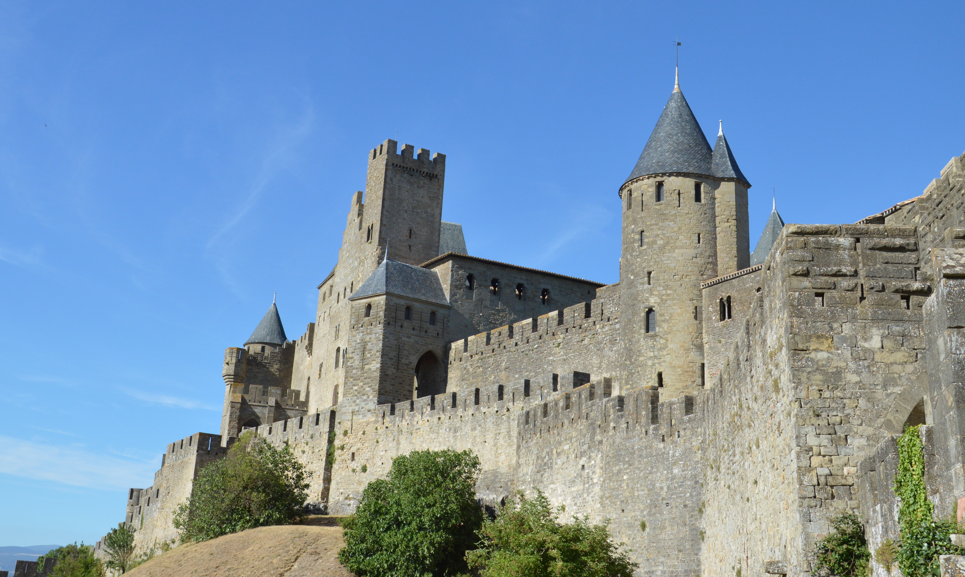
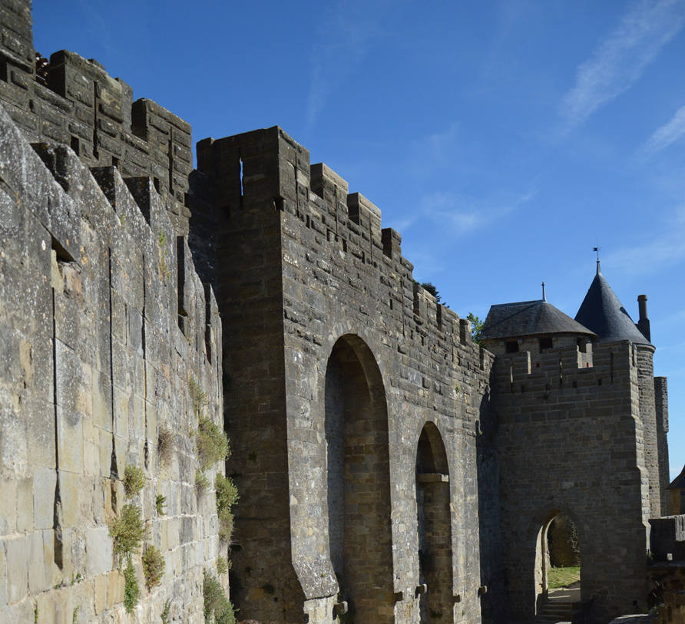
תנאי החיים בעיר
עיר מוקפת חומה
על מה מעיד הצורך בחומה?
קרקסון צילומים: דריו פרייס

Slide 10
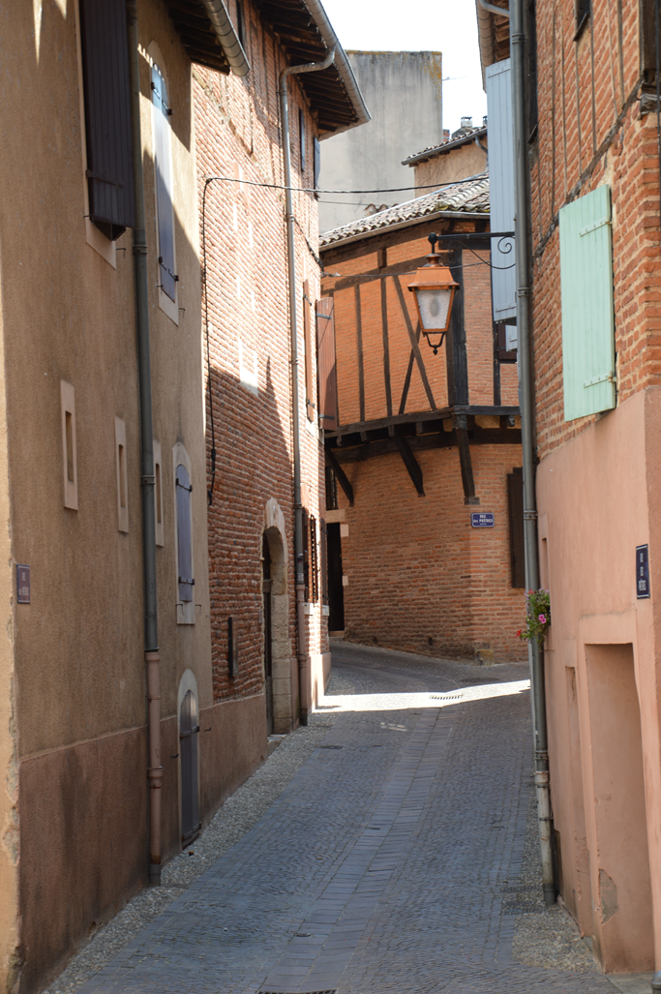

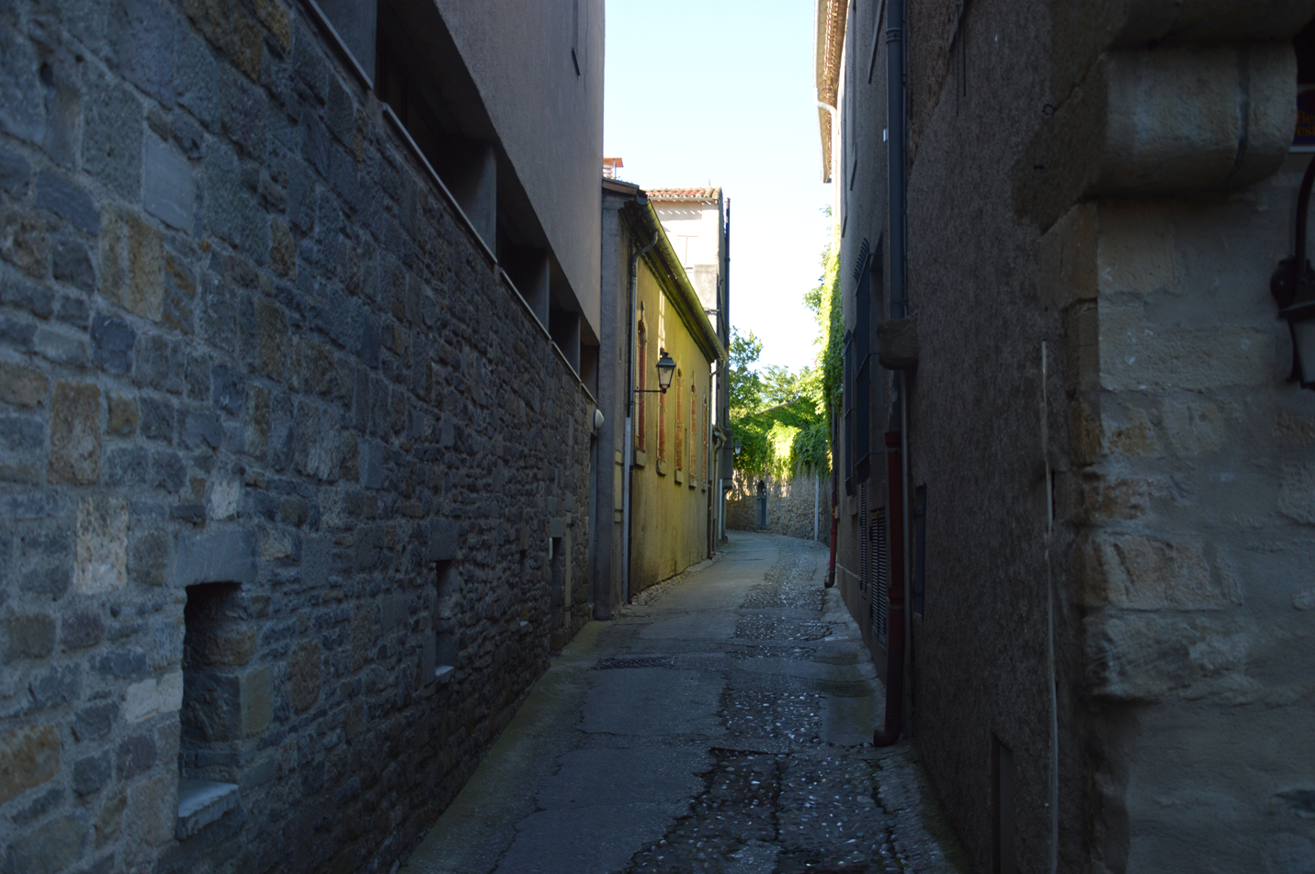
תנאי החיים בעיר
סמטאות צרות
כיצד משפיע לדעתכם נתון זה על חיי התושבים?
קרקסון צילום: דריו פרייס
דרום צרפת צילום דריו פרייס

Slide 11
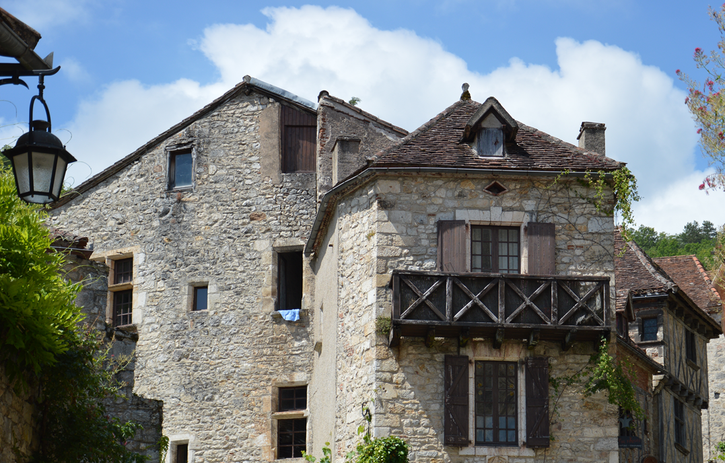
תנאי החיים בעיר
צפיפות דיור
כיצד משפיע לדעתכם נתון זה על חיי התושבים?
דרום צרפת צילום דריו פרייס

Slide 12
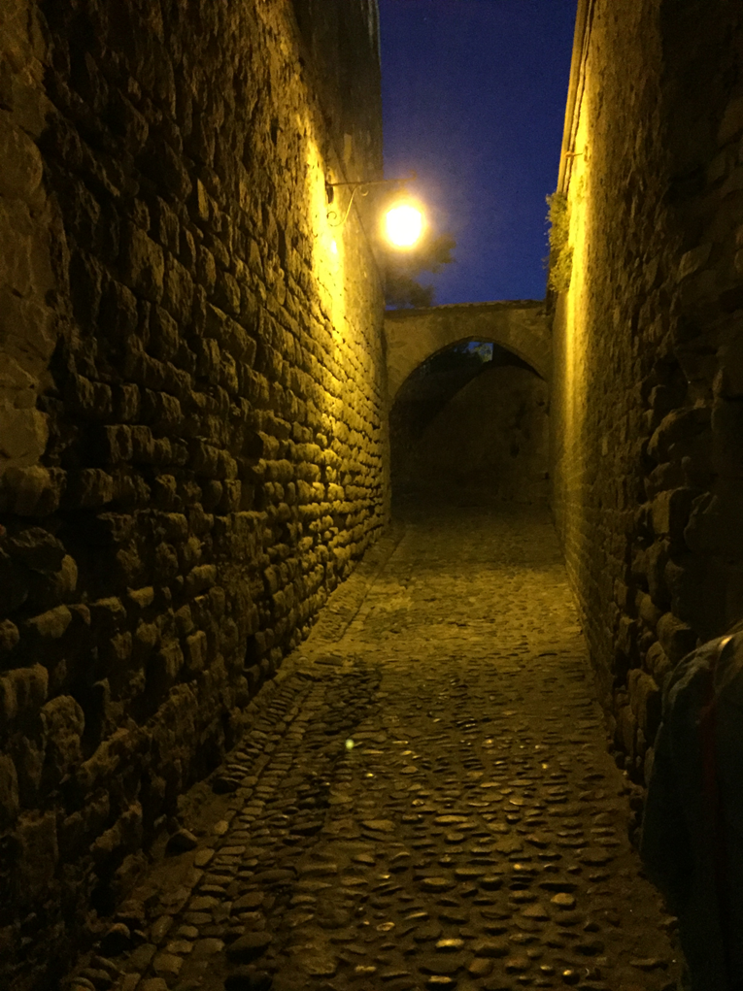
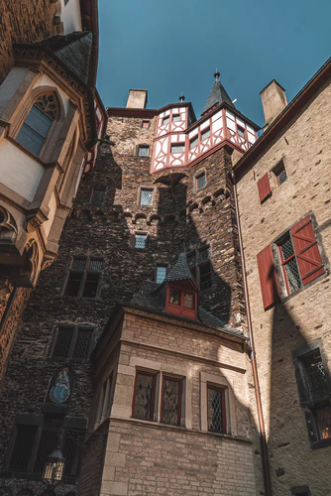


תנאי החיים בעיר
אפלולית רוב שעות היום
דרום צרפת צילום דריו פרייס
צילום: Mika Baumeister
Burg Eltz- גרמניה

Slide 13
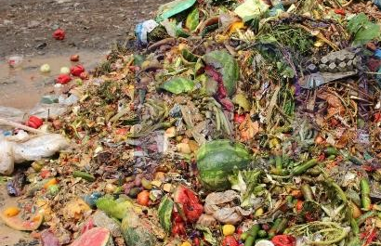
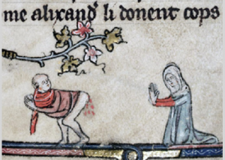
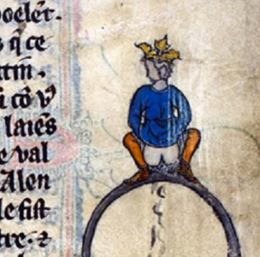
תנאי החיים בעיר
תנאי היגיינה ירודים
לא היתה מערכת ביוב ואשפה נערמה בסמטאות.
כמה ציורים משעשעים למדי נמצאו בכתבי יד מימי הביניים. אלה מלמדים אותנו על תרבות עשיית הצרכים באותה תקופה.
מתוך: ברוח התקופה - באיזה מין שירותים השתמשו בימי הביניים?
מאת: אורלי גונן, חוקרת ומרצה לאמנות
https://www.jdn.co.il/news/israel/381341/
https://www.keshersavta.co.il/?p=18060

Slide 14
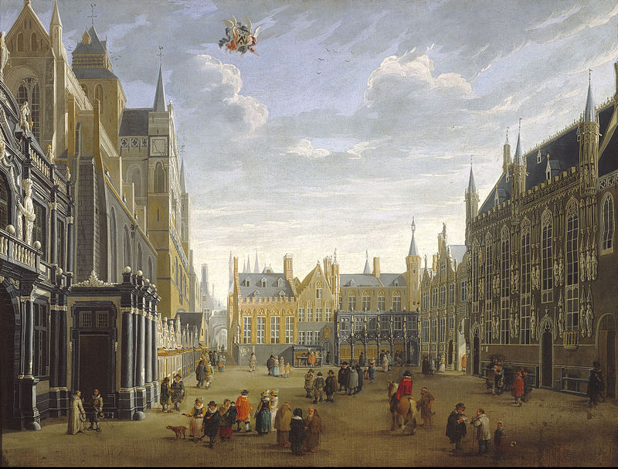
מבנה העיר
העיר ברוג' בימי הביניים- מוסדות העיר
תארו מה רואים בציור.
מה המבנים הבולטים?
מדוע האזור הזה הינו רחב לדעתכם?
"The Burg in Bruges" by Jan Meunincxhove
הציור מויקיפדיה

Slide 15
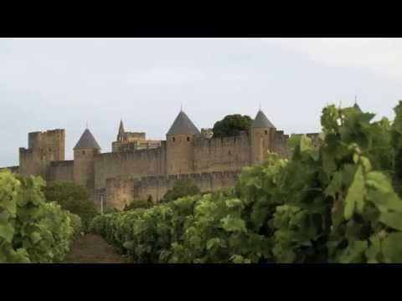
Carcassonne - France - Unesco World Heritage Site
זהו את מאפייני העיר בימי הביניים בסרטון העיר קרקסון

Slide 16
הפסקה

Slide 17
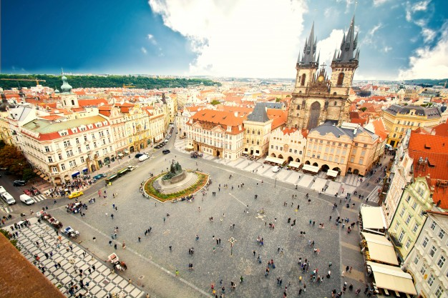
כיכר השוק
תארו מה רואים בתמונה?
מהו המבנה הבולט לדעתכם? על פי מה קבעתם?
למה משמש לדעתכם שטח רחב זה?
https://www.freepik.com/free-photo/monuments-prague_1253927.htm#page=1&query=medieval%20people&position=27

Slide 18
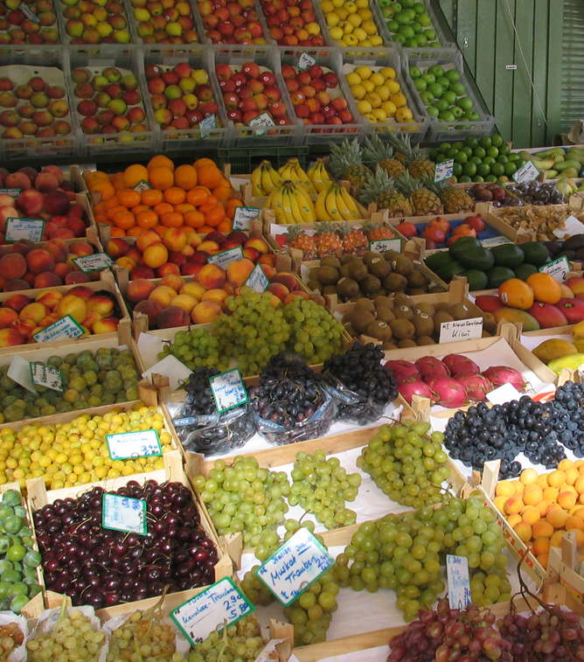
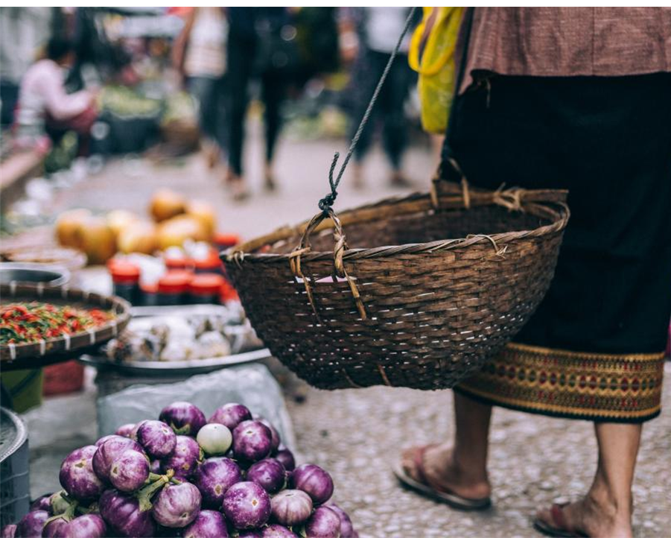
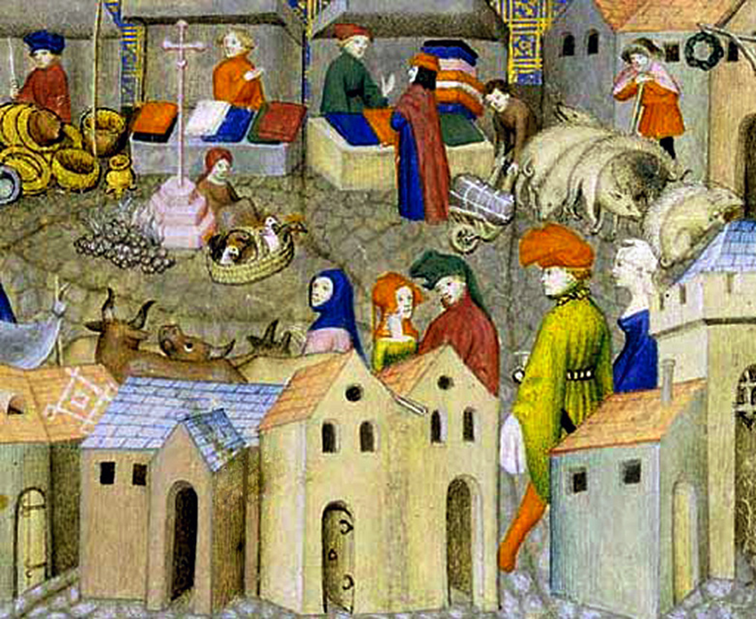
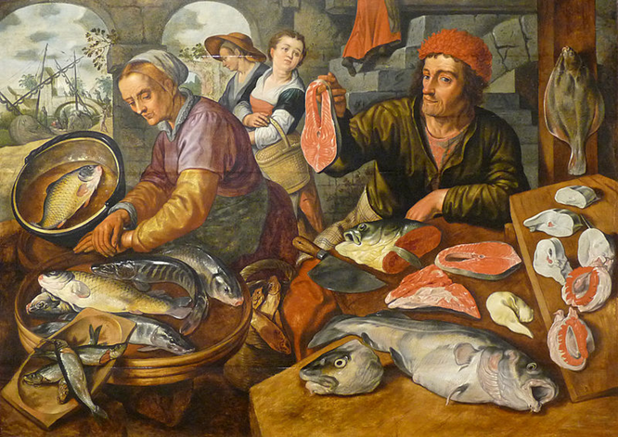
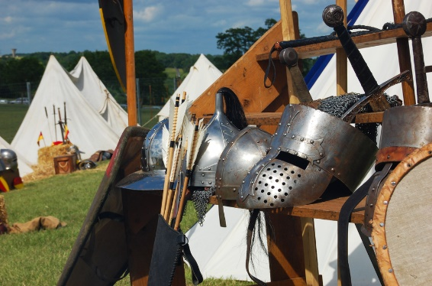
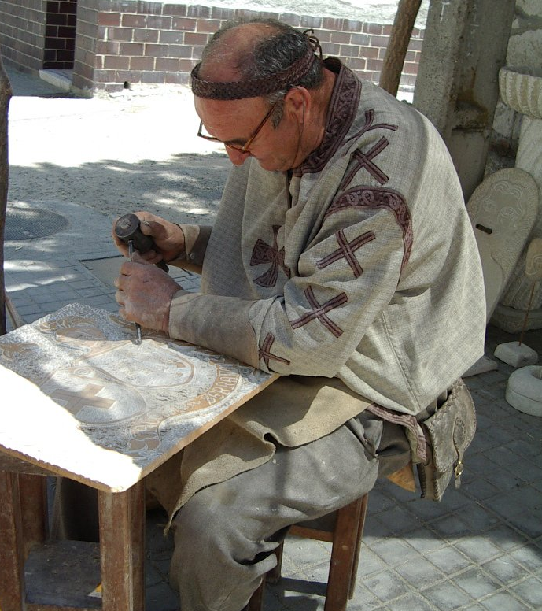
יום השוק
Peter Hershey
By Dario Prais
wikipedia
By Elena Dijour
wikipedia
By Eva Serna

Slide 19
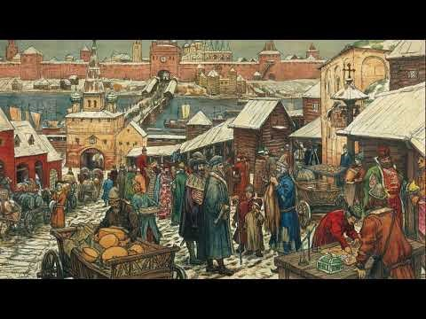
Medieval Town Market Soundscape | Busy Medieval Town Marketplace Ambience
מה מתרחש בשוק? נסו לזהות על פי המראה והרעשים שנשמעים ברקע

Slide 20
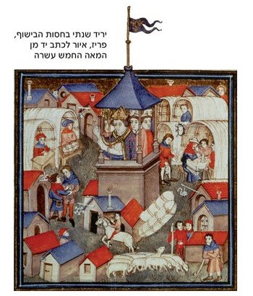
היריד השנתי
היריד נמשך כשישה שבועות ובמהלכו התנהל מסחר רחב.
התבוננו בתמונה ובכתוב מעליה:
מי האיש במרכז? מה תפקידו?
אילו מבנים ואילו סחורות אתם מזהים בציור?
האם ציור זה הינו מקור ראשוני או משני?
האיור ממט"ח

Slide 21

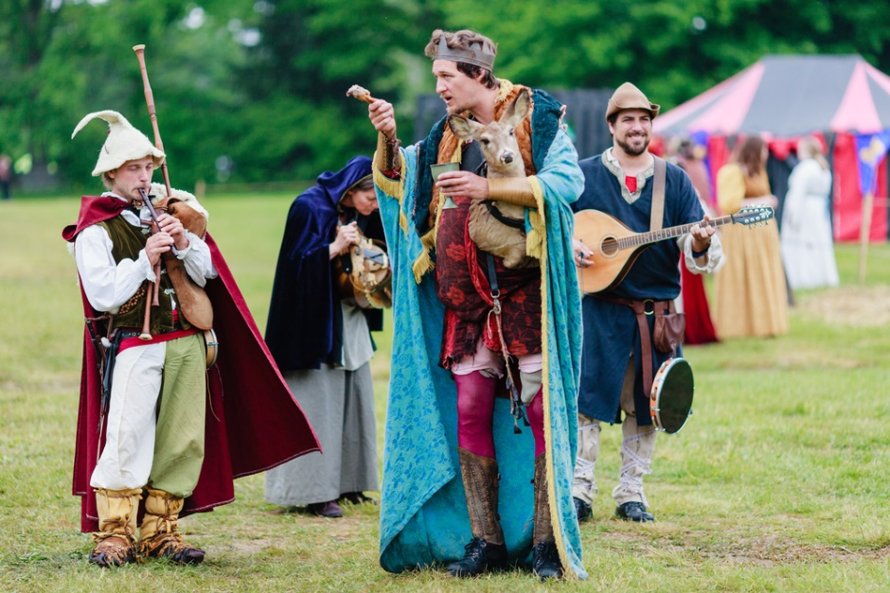
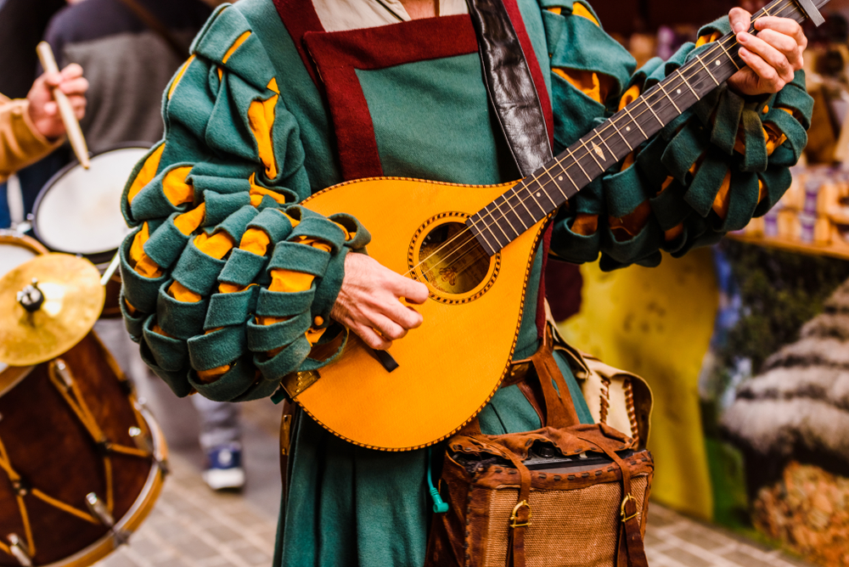
היריד השנתי
ימי היריד היו ימי חג, התנהל בו מסחר ופעילויות בידור.
King Maximilien and his troubadours with musical instruments ayBy Alina Reynbakh Medieval Festival.
Medieval troubadour playing an antique guitar
By Joaquin Corbalan Pr.
medieval troubadour,
By Constantin Seltea

Slide 22

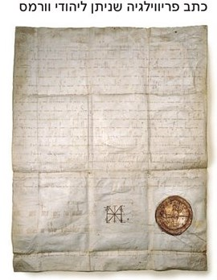
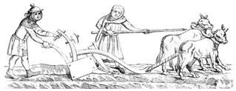
תושבי העיר בימי הביניים
אנשי כנסייה
סוחרים
ובעלי מלאכה
יהודים
איכרים
By Ray Bond
By Eva Serna
Medieval Plowman - Laboureur - 14th century
By Erica Guilane-Nachez
הצילום ממט"ח

Slide 23
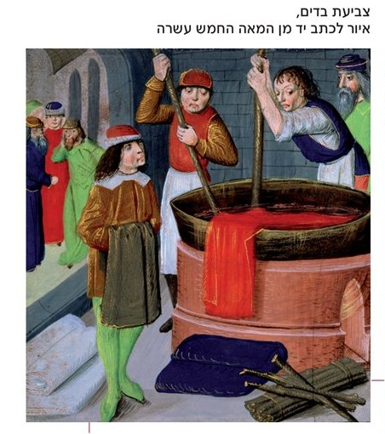
חיי היום יום בעיר בימי הביניים
הגילדות
הגילדות היו אגודות מקצועיות של סוחרים ובעלי מלאכה שעסקו באותו תחום.
במה עוסקים האנשים בציור?
באילו כלים משתמשים?
האם כל מי שמופיע בציור עובד במקום? על פי קבעתם?
האם הציור הינו מקור ראשוני?
מה ניתן ללמוד מהציור על התעסוקה בעיר בימי הביניים
האיור ממט"ח

Slide 24
חיי היום יום בעיר בימי הביניים
הגילדות
הגילדות היו אגודות מקצועיות של סוחרים ובעלי מלאכה שעסקו באותו תחום.
החלוקה בגילדות היתה של שלושה מעמדות :
האומנים MASTERS
שוליות APPRENTUCES
פועלים שכירים PAGNONS
השוליות הוכנסו למקצוע בהדרכתם של האמנים לפי התקנה שאיש לא הורשה לעסוק במקצוע אלא אם הגיע לכלל ידיעה מושלמת.
האיור ממט"ח

Slide 25
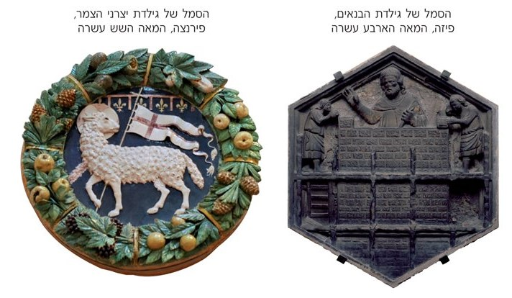
סמלי הגילדות
כיצד מבטאים הסמלים את עיסוק חברי הגילדה?
הצילומים ממט"ח

Slide 26
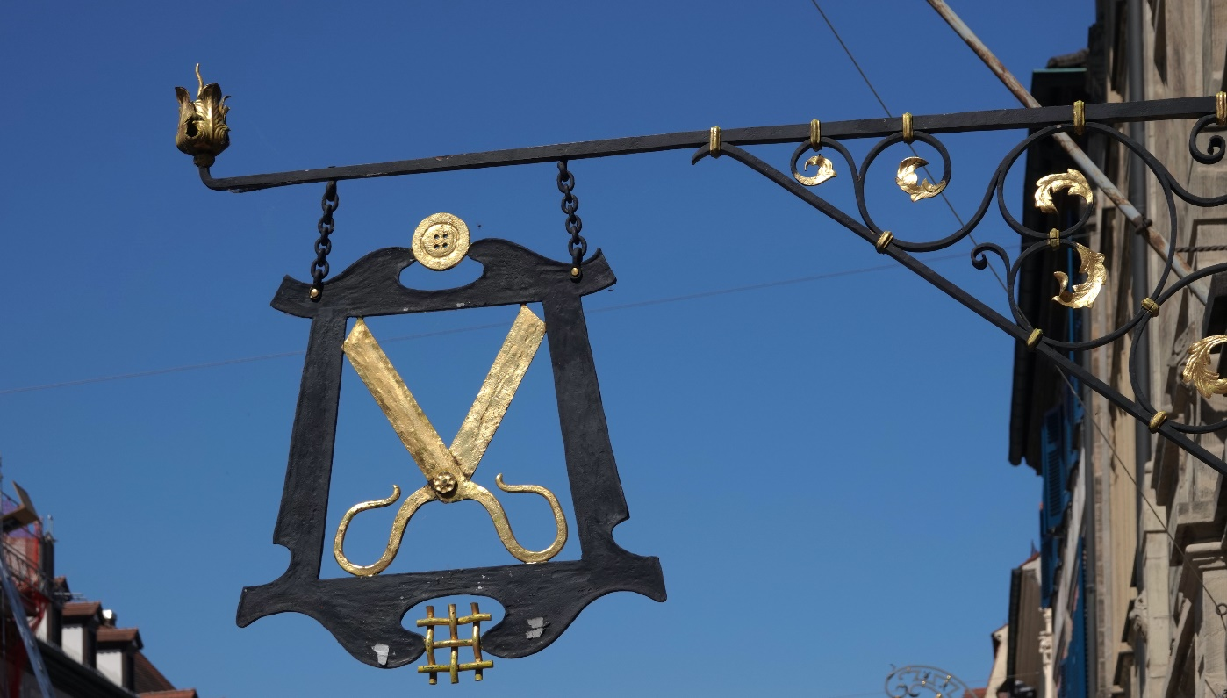
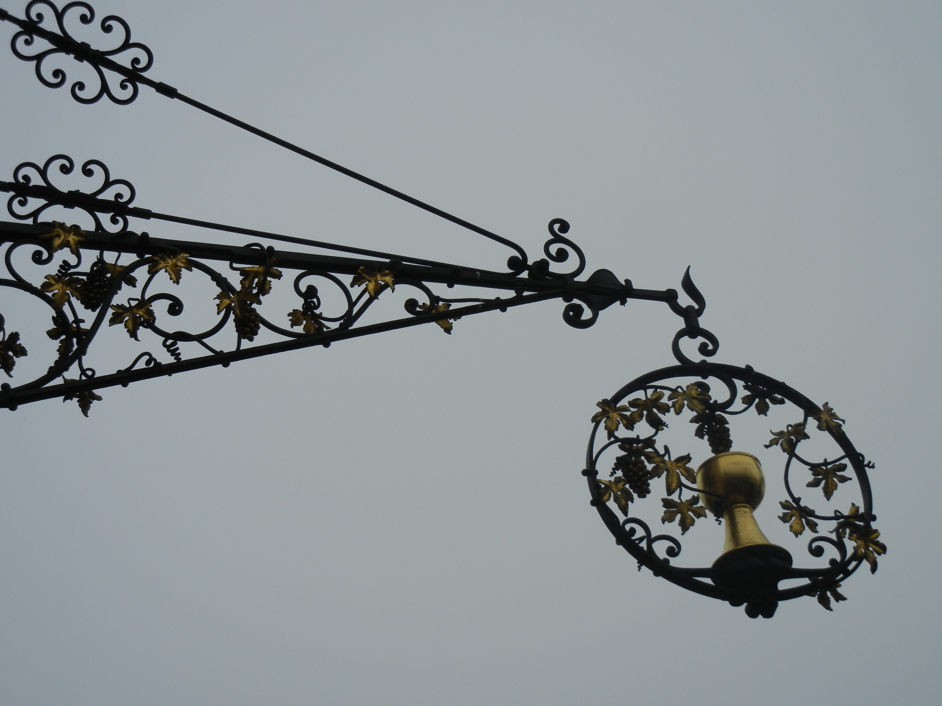
של איזו גילדה סמלים אילו?
על פי מה זיהיתם?
Medieval guild sign for a tailorBy Simone Hogan
גילדת החייטים
Medieval guild sign for a restaurant and wine cellar By Dario Prais
גילדת מסעדות ומרתפי יין

Slide 27
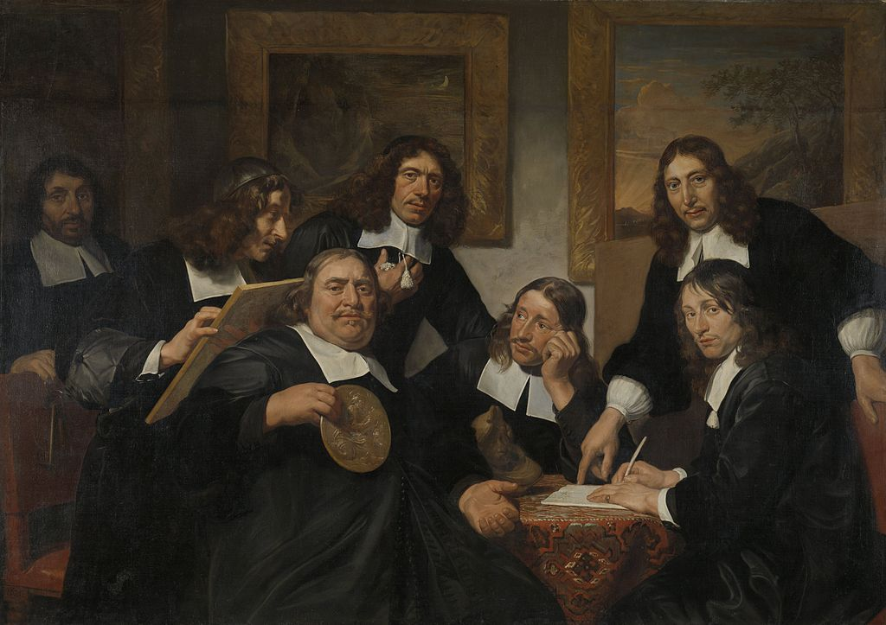
חברי גילדת לוקאס הקדוש בהארלם,
צייר יאן דה בריי 1675
גילדת לוקאס הקדוש הינה גילדת הציירים.
לוקאס נחשב לפטרון הציירים
הציור מויקיפדיה

Slide 28
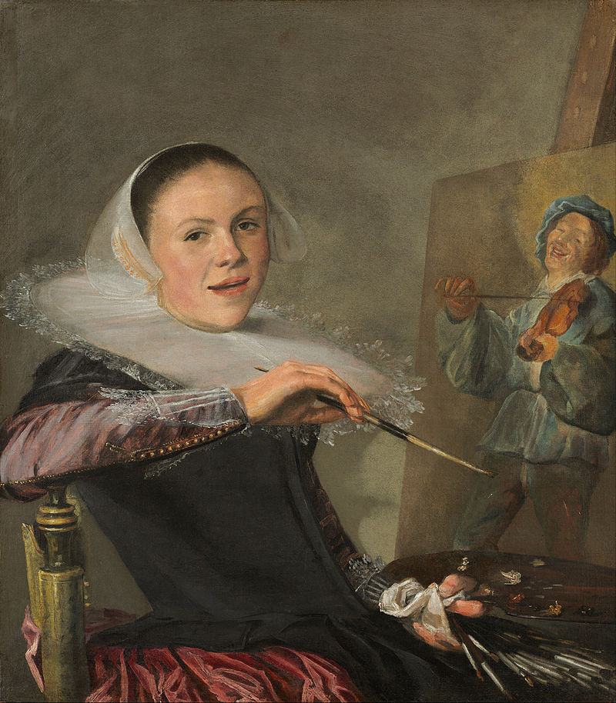
ג'ודית ליסטר, האישה השנייה, חברת הגילדה
דיוקן עצמי, 1633
לפי המידע בכותרת, מה אנחנו יכולים ללמוד על הצטרפות הנשים לגילדות השונות? היה מקרה רגיל או מיוחד?
הציור מויקיפדיה

Slide 29

העיר כמרכז השכלה וידע
הקמת אוניברסיטאות
אוניברסיטה פירושה בלטינית התאגדות, הכוונה לאגודה של מורים או של תלמידים, או לאגודה של מורים ושל תלמידים.
האוניברסיטה הראשונה באירופה קמה בבולוניה, איטליה בשנת 1088.
התבוננו בסמל האוניברסיטה.
כתוב "אם כל הלימודים" אוניברסיטה בולוניה
מה התאריך המופיע בסמל? מדוע?
מדוע לדעתכם כתוב "אם כל הלימודים"?
על פי האיורים, מה הפעילות המתרחשת באוניברסיטה?
האיור מויקיפדיה

Slide 30
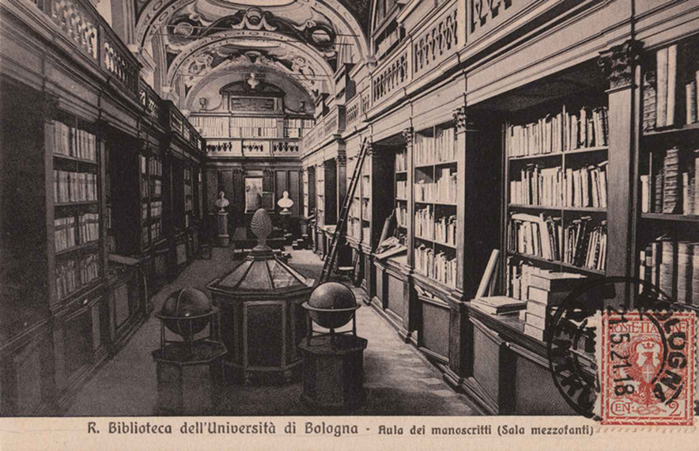
העיר כמרכז השכלה וידע
הקמת אוניברסיטאות
רב האוניברסיטאות התפתחו מבתי ספר שקמו בצמוד למנזרים.
הלימודים באוניברסיטה החלו בגיל 14-15.
שפת הלימוד היתה לטינית.
לימודי החובה כללו: דקדוק, ספרות, רטוריקה, מוזיקה, גיאומטריה ואסטרונומיה. רק מעטים המשיכו ללימודי משפטים, רפואה ותיאולוגיה.
Bologna University Library
wikipedia

Slide 31
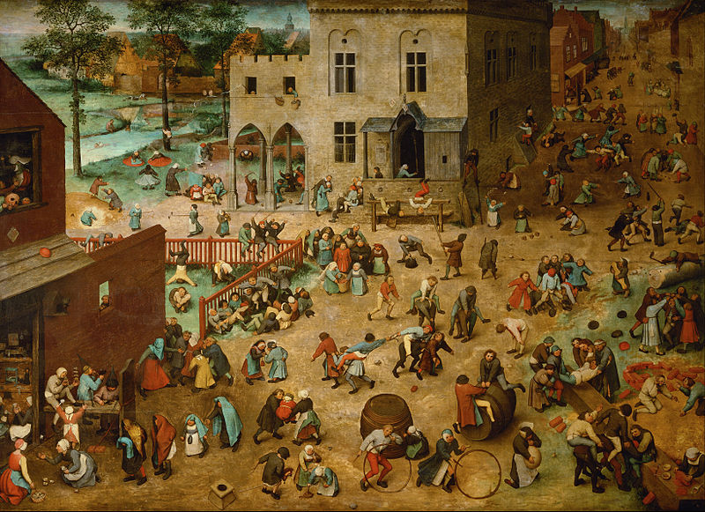
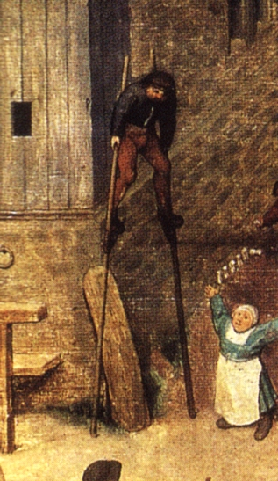
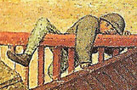
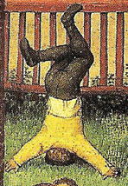
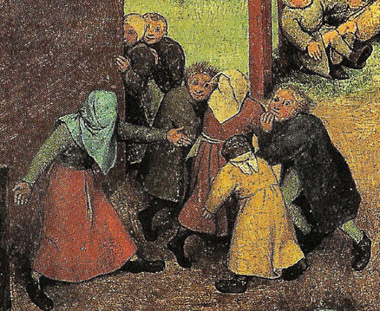
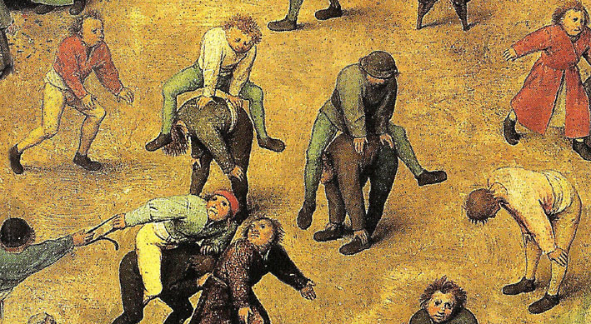
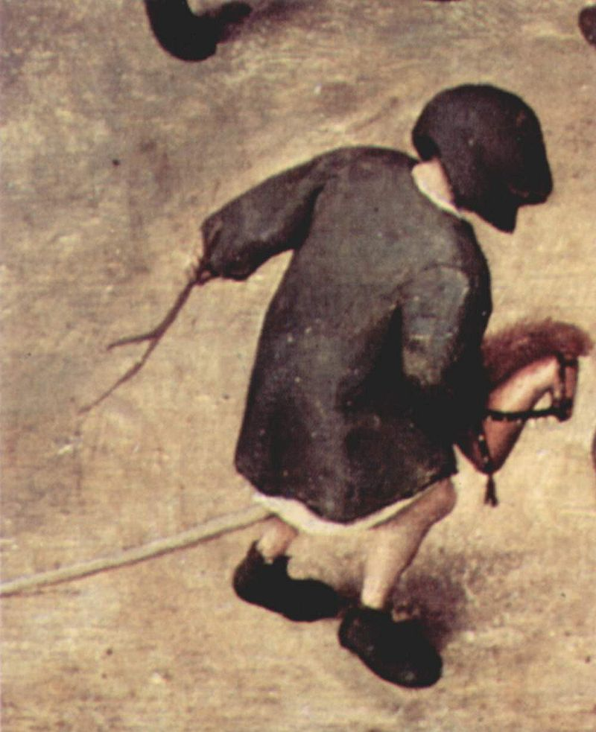
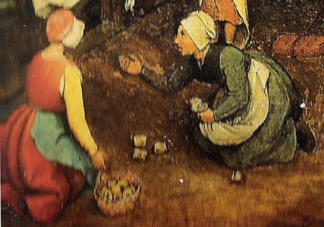
חיי היום יום בעיר בימי הביניים
משחקי ילדים, 1560, פיטר ברויגל
מחיי הילדים בעיר בימי הביניים.
נסו לאתר כמה שיותר משחקים בציור של ברויגל.
האם יש משחקים שקיימים גם היום?
הציור מויקיפדיה

Slide 32
משחקי ילדים, 1560,
פיטר ברויגל

Slide 33
מה הקשר?
PHOTO BY VIKTOR HANACEK
By Gorodenkoff
Lorant Fulop
גם בימי הביניים וגם היום ילדים משחקים. חלק מהמשחקים השתנו וחלק נותרו כפי שהיו.
Carien van Hest
PHOTO BY VIKTOR HANACEK

Slide 34
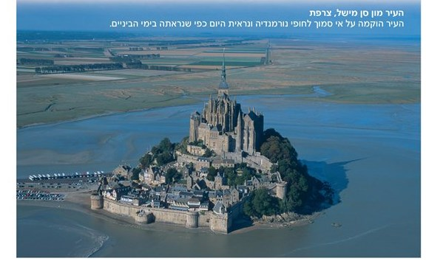
העיר מון סן מישל, צרפת
מהם מאפייני העיר בימי הביניים אותם למדנו הבאים לידי ביטוי בתמונה?
התמונה ממט"ח

Slide 35
מה למדנו?
התפתחות הערים בימי הביניים
מבנה העיר
תנאי חיים בעיר
כלכלת העיר
אוכלוסיית העיר
הגילדות בימי הביניים
הקמת אוניברסיטאות

Slide 36
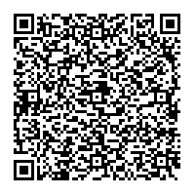

מטלה
הזמנה לשייט בפראג
תסרקו את הברקוד ותוכלו להכיר את פראג בימי הביניים.
בצעו את הפעילות שבמסמך.
הפעילות מתוך הספרייה הלאומית

Slide 37

שימוש ביצירות מוגנות בזכויות יוצרים ואיתור בעלי זכויות
השימוש ביצירות במהלך שידור זה נעשה לפי סעיף 27א לחוק זכות יוצרים, תשס"ח-2007. אם הינך בעל הזכויות באחת היצירות, באפשרותך לבקש מאיתנו לחדול מהשימוש ביצירה, זאת באמצעות פנייה לדוא"ל rights@education.gov.il

